Slide 1


Slide 2




Pictogrammes
Réservé à l’enseignant (e)
L’enseignant parle
Diffusion d’un média
Média en cours de diffusion
Fin du média. Passer au slide suivant
Expliquer, donner une consigne
Désigner un élève

Slide 3
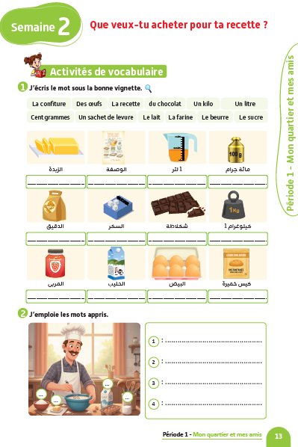
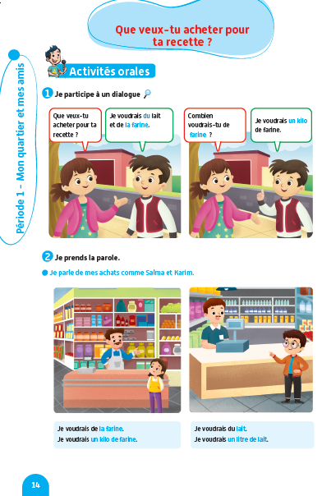
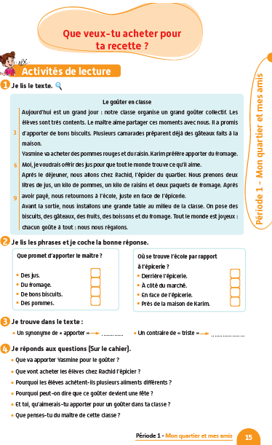
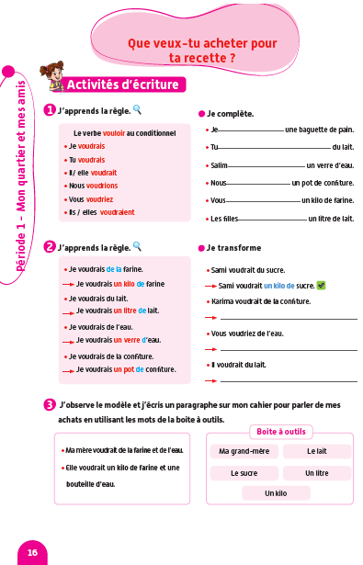
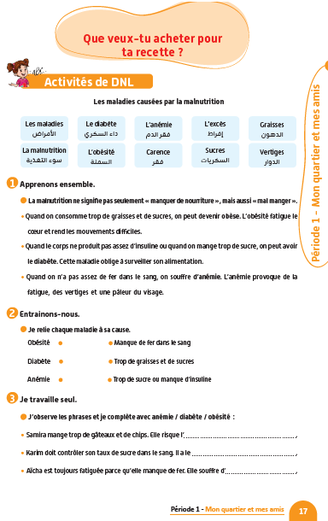
Contenu de la semaine
Réservé à l’enseignant (e)

Slide 4
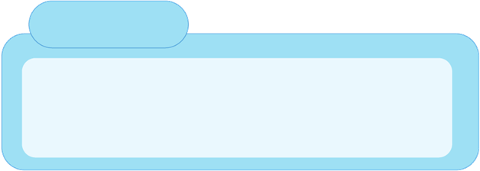
Réservé à l’enseignant (e)
Organisation de la semaine
Séance 1
Séance 4
Présentation du vocabulaire
Exploitation du vocabulaire
Activités de vocabulaire sur livret
Oral – Dialogue
Lecture – Texte (Compréhension 2)
Lecture offerte
Séance 2
Séance 5
Oral – Acte de parole 1
Ecrit – Point de langue 1
Lecture – Texte (fluidité)
Oral – Prise de parole
Ecriture – texte
Séance 3
Séance 6
Oral - Acte de parole 2
Ecrit – Point de langue 2
Lecture – Texte (Compréhension 1)
Révision
Le français pour les sciences.

Slide 5



Plan de la séance 6
Réservé à l’enseignant (e)
1. Révision
Lire un texte.
Écrire un paragraphe.
Répondre aux questions.
Lire les nombres de 0 à 1000..

Slide 6
Réservé à l’enseignant (e)
(ة)خاص بالأستاذ
Au terme de cette séance de révision, l’enseignant doit vérifier qu’au moins 80% des élèves sont capables de :
Lire et comprendre un texte.
Ecrire un paragraphe.
Répondre spontanément à des questions sur le contenu de la semaine.
Lire en français les nombres de 100 à 1000.
* Si ce taux n’est pas atteint, il convient de mettre en place des actions de remédiation, collectives ou individuelles.

Slide 7




Bonjour les enfants. Aujourd’hui, nous allons réviser les leçons de la semaine passée. Soyez attentifs.

Slide 8

Qui veut lire ce paragraphe ?
Ma mère est en train de faire les courses pour préparer le dîner. Elle a sorti la liste des ingrédients nécessaires pour sa recette de poulet au citron et aux herbes.

Slide 9
Qui veut expliquer ce paragraphe dans sa langue ?
Ma mère est en train de faire les courses pour préparer le dîner. Elle a sorti la liste des ingrédients nécessaires pour sa recette de poulet au citron et aux herbes.

Slide 10
Qui veut lire la question et y répondre en français ?
Que fait la maman?
Ma mère est en train de faire les courses pour préparer le dîner. Elle a sorti la liste des ingrédients nécessaires pour sa recette de poulet au citron et aux herbes.

Slide 11
La mère est en train de faire les courses pour préparer le dîner.
Que fait la maman?
Ma mère est en train de faire les courses pour préparer le dîner. Elle a sorti la liste des ingrédients nécessaires pour sa recette de poulet au citron et aux herbes.

Slide 12
Qui veut lire ce paragraphe ?
Elle choisit soigneusement les meilleurs ingrédients : des citrons frais, des herbes aromatiques, des pommes de terre et bien sûr, du poulet de qualité. Elle vérifie les prix et les quantités, s'assurant de ne rien oublier

Slide 13
Qui veut expliquer ce paragraphe dans sa langue ?
Elle choisit soigneusement les meilleurs ingrédients : des citrons frais, des herbes aromatiques, des pommes de terre et bien sûr, du poulet de qualité. Elle vérifie les prix et les quantités, s'assurant de ne rien oublier

Slide 14
Qui veut lire la question et y répondre en français ?
Qu’est-ce qu’elle a acheté de l’épicerie ?
Elle choisit soigneusement les meilleurs ingrédients : des citrons frais, des herbes aromatiques, des pommes de terre et bien sûr, du poulet de qualité. Elle vérifie les prix et les quantités, s'assurant de ne rien oublier

Slide 15
Elle a acheté des citrons frais, des herbes aromatiques, des pommes de terre et du poulet.
Qu’est-ce qu’elle a acheté de l’épicerie ?
Elle choisit soigneusement les meilleurs ingrédients : des citrons frais, des herbes aromatiques, des pommes de terre et bien sûr, du poulet de qualité. Elle vérifie les prix et les quantités, s'assurant de ne rien oublier

Slide 16
Qui veut lire ce paragraphe ?
Avec un sourire satisfait, elle met les achats dans son panier et se dirige vers la maison, prête à préparer un délicieux repas pour la famille.

Slide 17
Qui veut expliquer ce paragraphe dans sa langue ?
Avec un sourire satisfait, elle met les achats dans son panier et se dirige vers la maison, prête à préparer un délicieux repas pour la famille.

Slide 18
Qui veut lire la question et y répondre en français ?
Pourquoi la maman a fait des achats?
Avec un sourire satisfait, elle met les achats dans son panier et se dirige vers la maison, prête à préparer un délicieux repas pour la famille.

Slide 19
Pour préparer un repas pour la famille.
Pourquoi la maman a fait des achats?
Avec un sourire satisfait, elle met les achats dans son panier et se dirige vers la maison, prête à préparer un délicieux repas pour la famille.

Slide 20

Prenez vos cahiers. Vous allez écrire un paragraphe pour parler de vos achats.

Slide 21
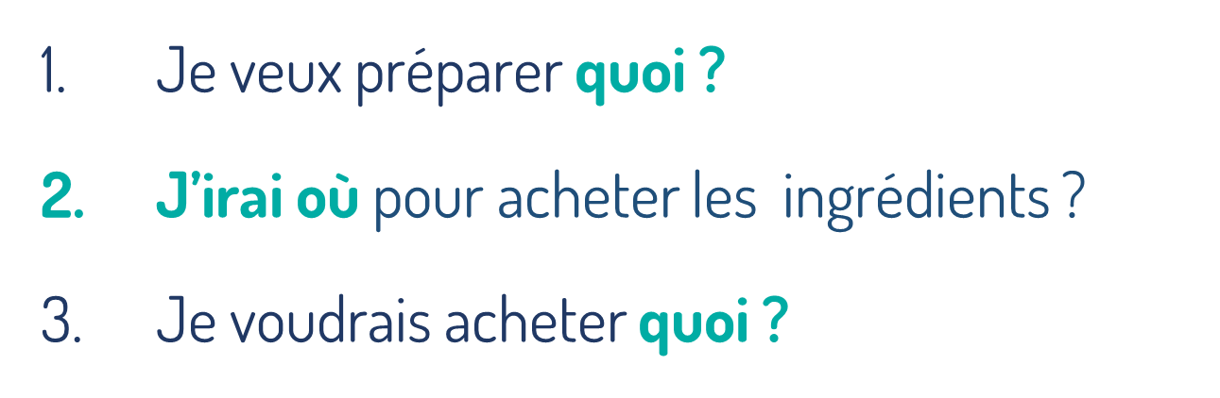
Chacun va écrire un paragraphe différent, étape par étape, en suivant l’ordre de ces questions. Tenez-vous prêts.

Slide 22
D’abord, écrivez une phrase pour répondre à cette question : Je veux préparer quoi ? Vous pouvez parler d’une recette ou d’un repas.

Slide 23

Qui veut lire sa phrase ?

Slide 24
On passe à la phrase suivante. Ecrivez une phrase pour répondre à cette question : J’irai où pour acheter les ingrédients ? Vous devez parler d’un lieu.

Slide 25
Qui veut lire sa phrase ?

Slide 26
Enfin, écrivez une phrase pour répondre à cette question : Je voudrais acheter quoi ? Vous devez parler des ingrédients ou des aliments que vous voulez acheter.

Slide 27
Qui veut lire sa phrase ?

Slide 28
Maintenant, écrivez un paragraphe complet à partir de vos trois phrases. Vérifiez que vous avez bien répondu aux trois questions. Je vais circuler entre les rangs.

Slide 29
Qui veut lire son paragraphe complet ?

Slide 30

Maintenant, c’est l’activité des questions en rafales. Je vais désigner des élèves au hasard pour répondre. Tenez-vous prêts.
?
?
?

Slide 31
Comment ça va ?
?
Comment ça va ?

Slide 32
Comment tu t’appelles?
?
Comment tu t’appelles?

Slide 33
Quel est ton prénom ?
?
Quel est ton prénom ?

Slide 34
Quel est ton nom ?
?
Quel est ton nom ?

Slide 35
Tu as quel âge ?
?
Tu as quel âge ?

Slide 36
Tu es en quelle classe ?
?
Tu es en quelle classe ?

Slide 37
Tu es à quelle école ?
?
Tu es à quelle école ?

Slide 38
Tu habites où ?
?
Tu habites où ?

Slide 39
Comment s’appelle ta maîtresse ou ton maître ?
?
Comment s’appelle ta maîtresse ou ton maître ?

Slide 40
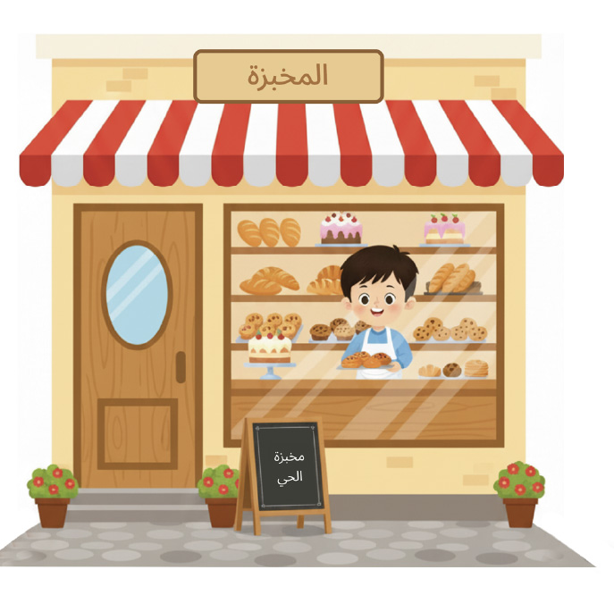
Qu’est-ce que c’est ?
?
Qu’est-ce que c’est ?

Slide 41
Qu’est-ce que je peux acheter ici ?
?
Qu’est-ce que je peux acheter ici ?

Slide 42
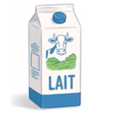
Que va acheter Karim à l’épicerie ?
?
Que va acheter Karim à l’épicerie ?

Slide 43
Pourquoi Karim a besoin de lait ?
?
Pourquoi Karim a besoin de lait ?

Slide 44
Plan de la séance 6
Réservé à l’enseignant (e)
Lire un texte.
Écrire des phrases.
Répondre aux questions.
2. Le français pour les sciences.
Lire les nombres de 0 à 1000.

Slide 45
Maintenant, nous allons apprendre à compter en français. Soyez attentifs.

Slide 46
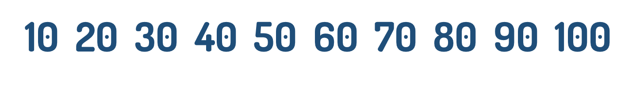
Lisons ensemble ces nombres en français.

Slide 47
Qui veut lire ?

Slide 48
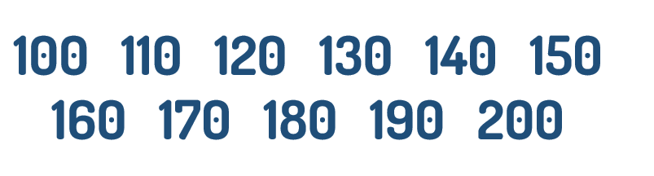
Lisons ensemble ces nombres.

Slide 49
Qui veut lire ?

Slide 50
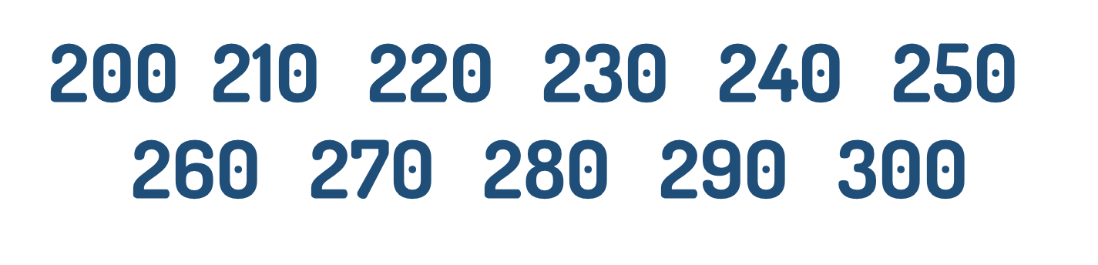
Lisons ensemble ces nombres.

Slide 51
Qui veut lire ?

Slide 52
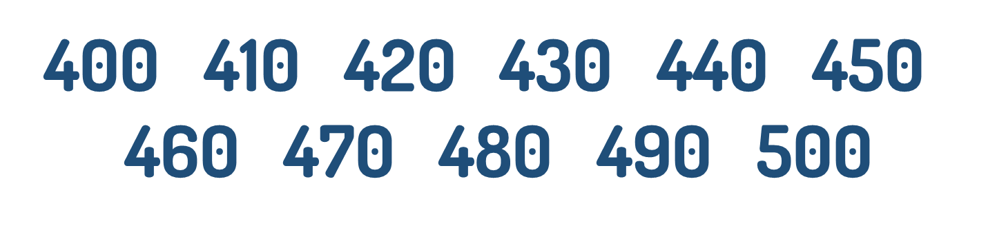
Lisons ensemble ces nombres.

Slide 53
Qui veut lire ?

Slide 54
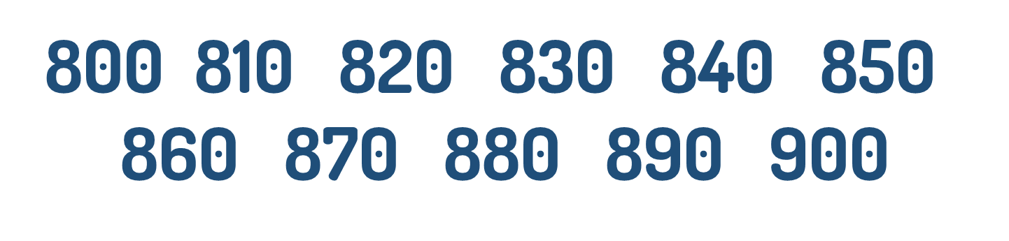
Lisons ensemble ces nombres.

Slide 55
Qui veut lire ?

Slide 56
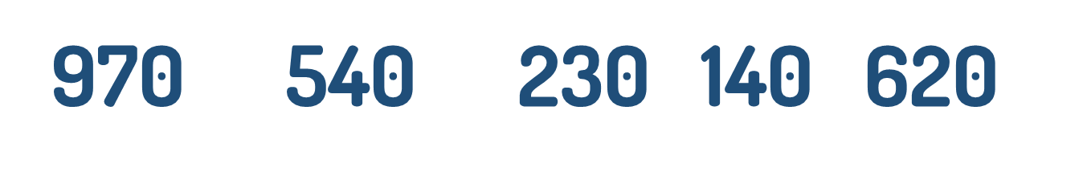
Qui veut lire ?

Slide 57
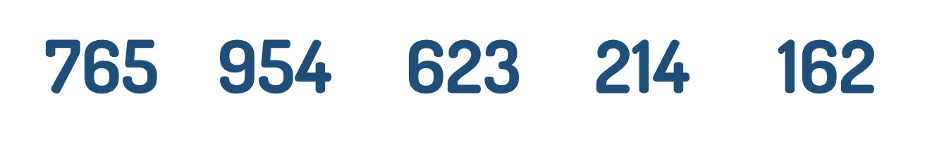
Qui veut lire ?

Slide 58
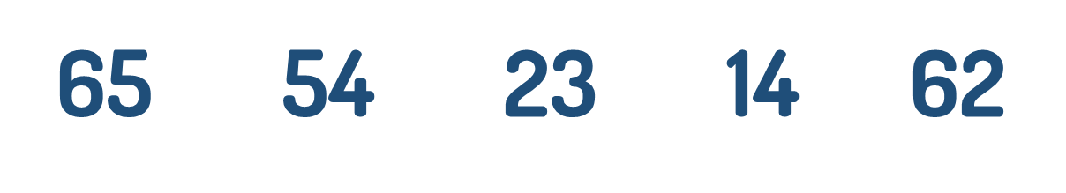
Qui veut lire ?

Slide 59

Prenez vos ardoises.

Slide 60
Ecrivez en chiffres le nombre suivant.
Cent quatre-vingts

Slide 61
Levez les ardoises.

Slide 62
Corrigez.
180

Slide 63
Ecrivez en chiffres le nombre suivant.
deux cent cinquante-six

Slide 64
Levez les ardoises.

Slide 65
Corrigez.
256

Slide 66
Ecrivez en chiffres le nombre suivant.
huit cent cinq

Slide 67
Levez les ardoises.

Slide 68
Corrigez.
805

Slide 69
Ecrivez en chiffres le nombre suivant.
neuf cent vingt-quatre

Slide 70
Levez les ardoises.

Slide 71
Corrigez.
924

Slide 72

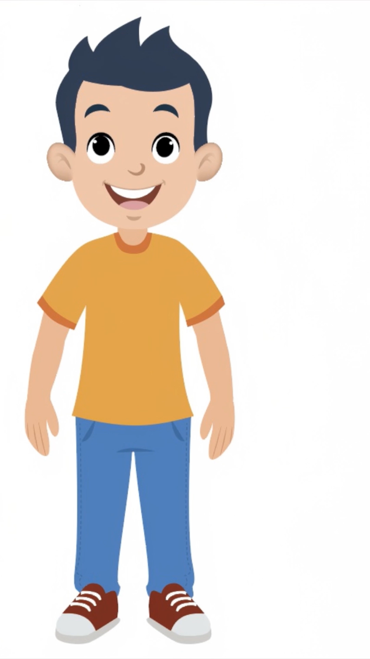
La séance d’aujourd’hui est terminée.

